Slide 1

농업e지
차세대 농업농촌통합정보시스템
「농업e지」 사용자 매뉴얼(대민서비스)
※ 농업e지 : 농업이지
2025년 11월

Slide 2
농업e지
차세대 농업농촌통합정보시스템
Contents
Ⅰ. 농업e지 회원가입 3p ~ 10p
Ⅱ. 농업경영체 등록정보
열람 권한신청 10p ~ 12p
Ⅲ. 농업경영체 등록정보
열람 조회 13p ~ 14p

Slide 3

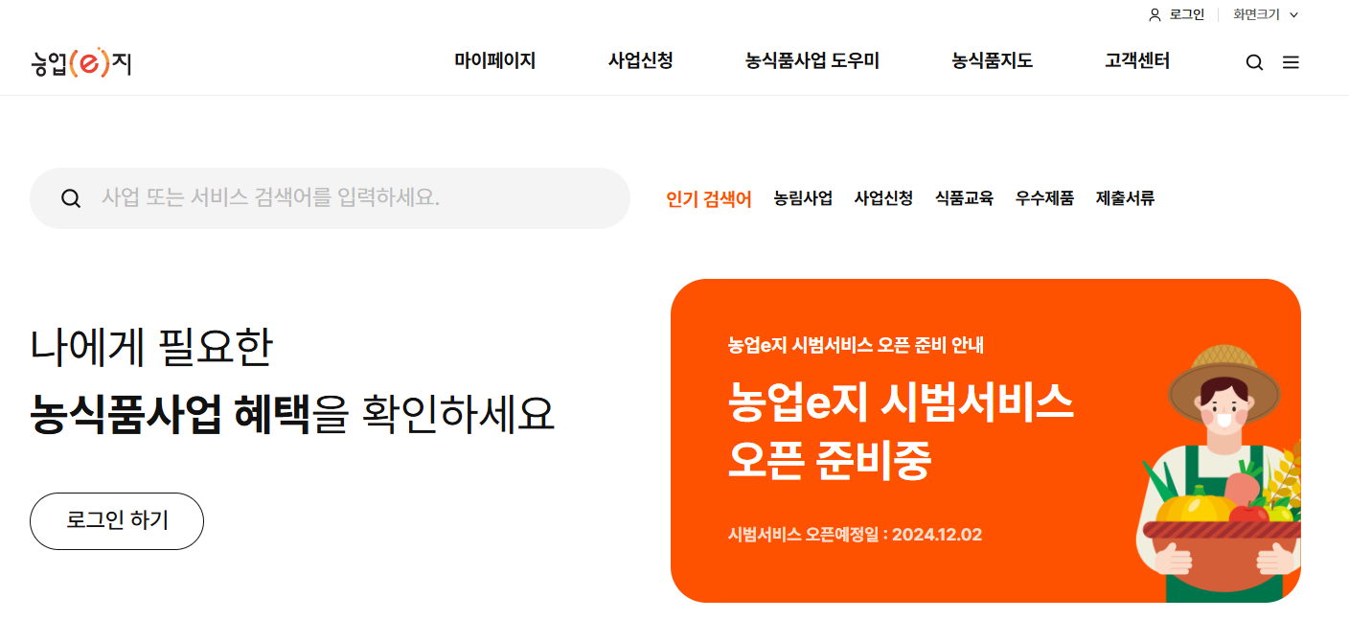
I
접속 및 로그인 방법
1.
회원가입
로그인 화면으로 이동
①
① 메인화면의 ‘로그인하기’ 또는
화면 우측 상단의 ‘로그인’ 버튼을 클릭합니다.
①

Slide 4
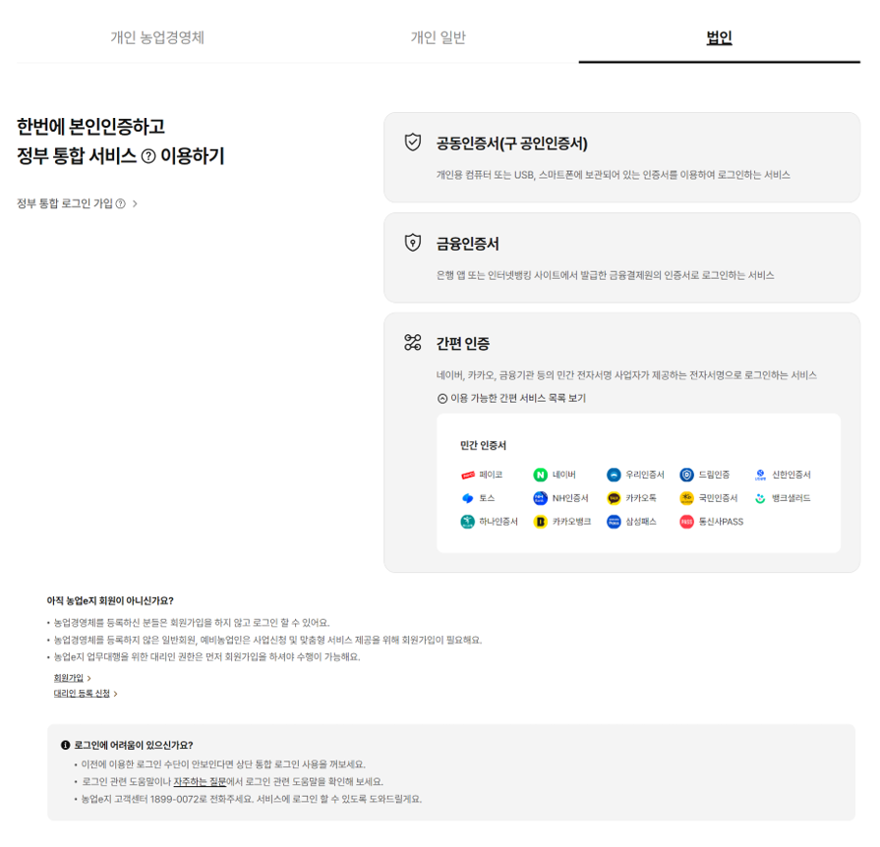
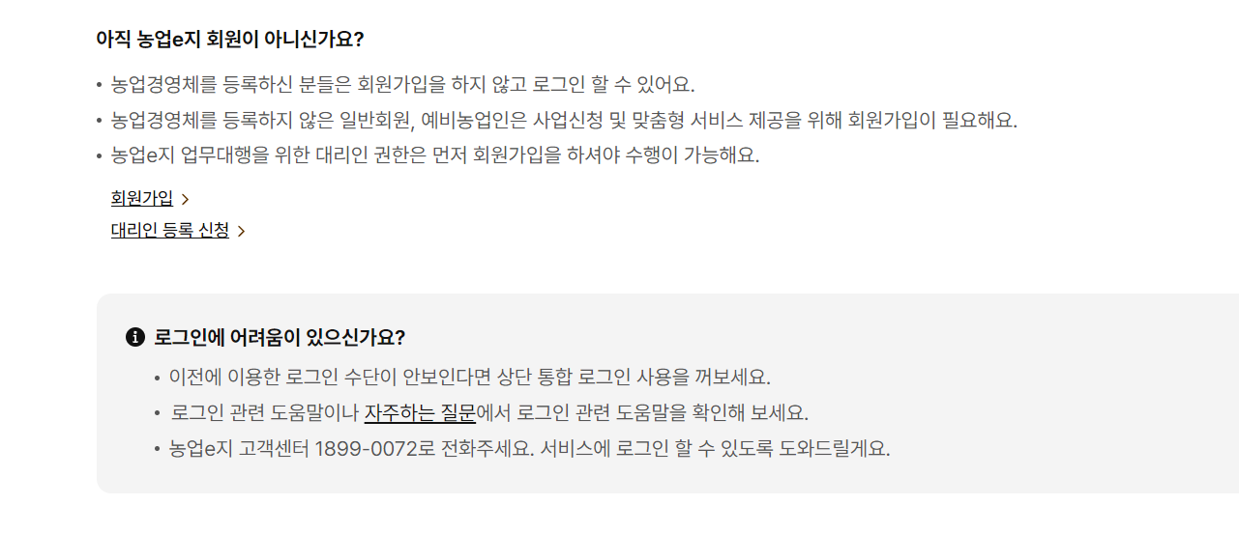
I
접속 및 로그인 방법
1.
회원가입
1-1. 회원가입
① 로그인 메인페이지 하단의 ‘회원가입’을
클릭합니다.
②
①

Slide 5
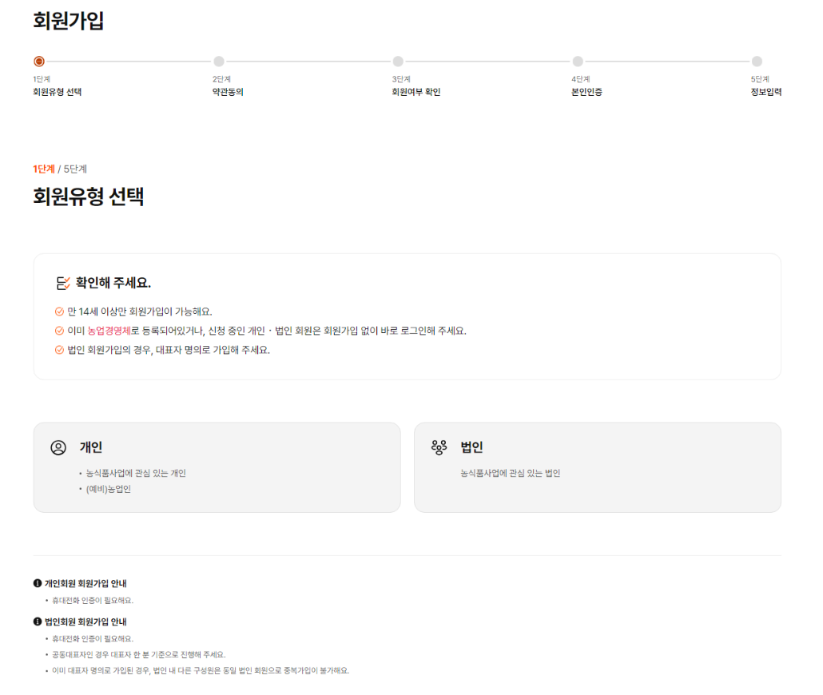
I
접속 및 로그인 방법
1.
회원가입
1-2. 회원유형 선택
①
① 회원가입 유의사항을 확인하고 진행 단계를 확인할 수 있습니다.
② 회원 유형을 선택할 수 있습니다(개인 선택).
②

Slide 6
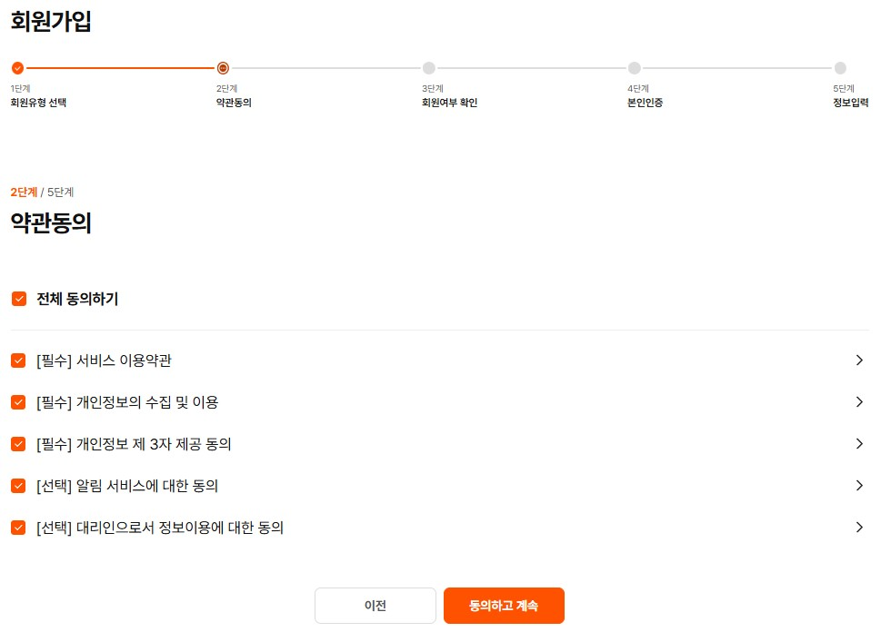
I
접속 및 로그인 방법
1.
회원가입
1-3. 개인회원 가입(1) - 약관동의
① 회원가입을 위한 약관동의를 진행합니다.
(※ 선택약관은 추후 설정 메뉴에서 추가로 동의할 수 있습니다.)
①
이용약관
개인정보 제3자 제공 동의

Slide 7
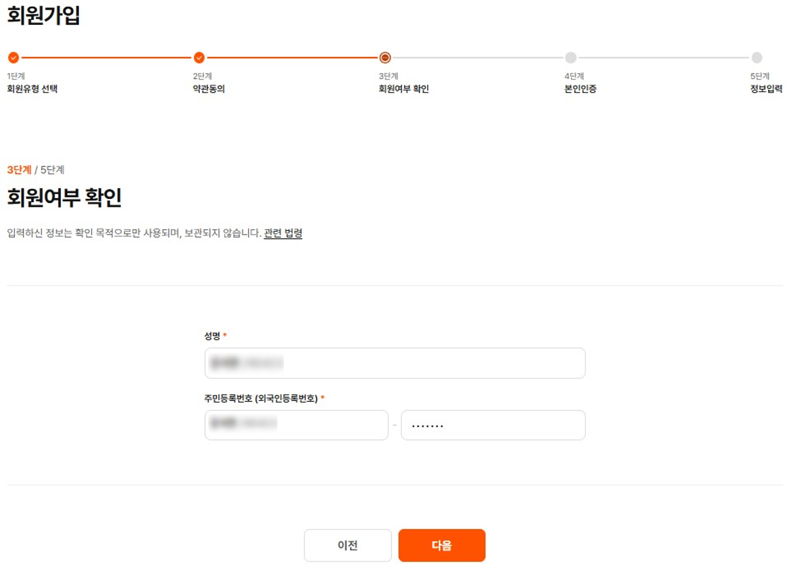
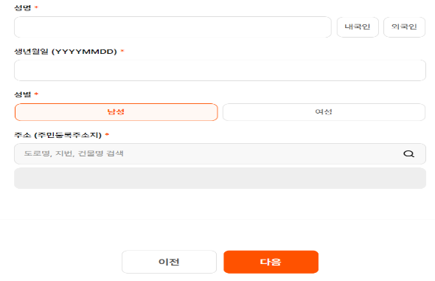
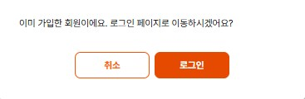

I
접속 및 로그인 방법
1.
회원가입
1-3. 개인회원 가입(2) - 회원여부 확인
② 개인회원 가입신청자의 회원가입 여부를
확인할 수 있습니다.
③ 확인결과 신규가입이 불가능한 조건인 경우 팝업 메시지로 안내가 됩니다.
②
③

Slide 8
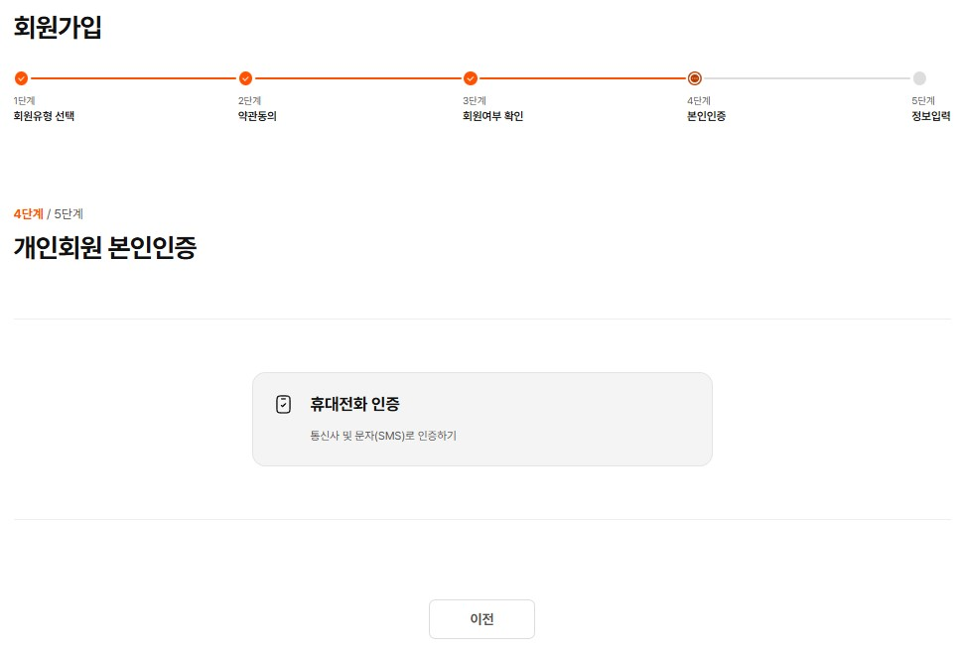
I
접속 및 로그인 방법
1.
회원가입
1-3. 개인회원 가입(3) - 본인인증
④ 회원가입을 위한 본인인증을 할 수 있습니다.
④

Slide 9
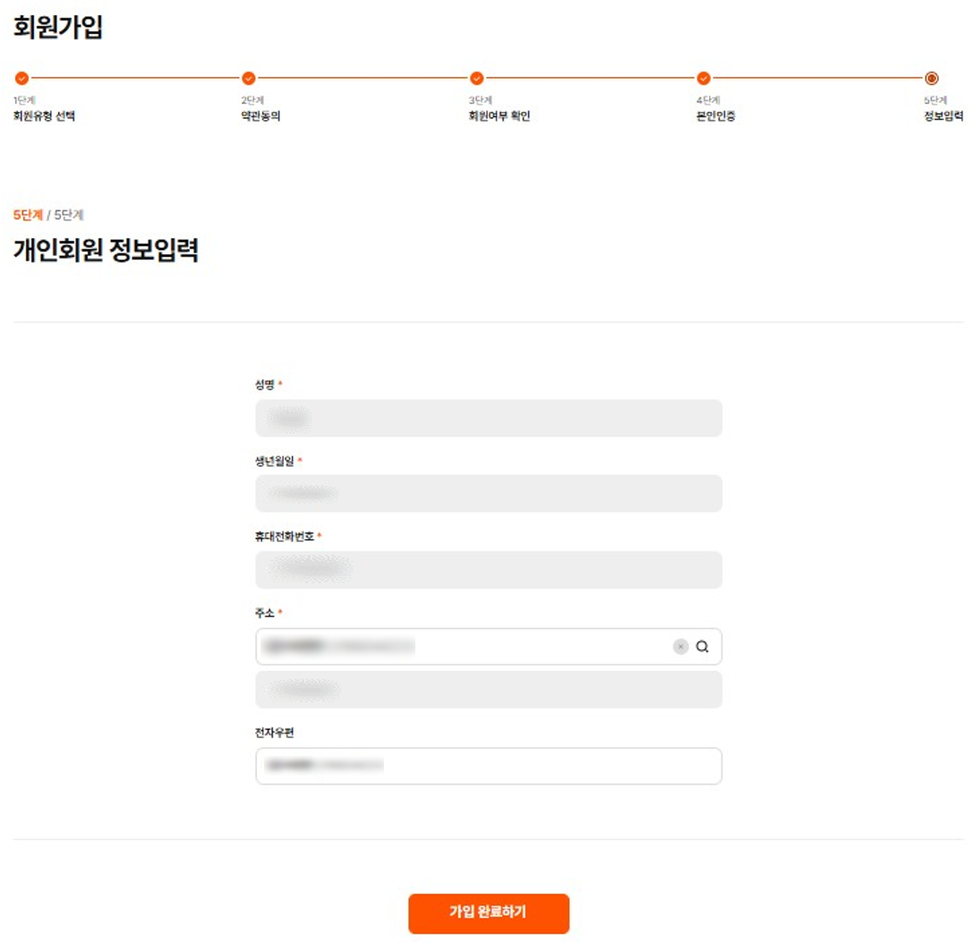
I
접속 및 로그인 방법
1.
회원가입
1-3. 개인회원 가입(4) - 정보입력
⑤ 회원가입을 위한 개인회원 정보(성명, 생년월일,
휴대전화번호, 주소, 전자우편)을 입력합니다.
(※ 성명, 생년월일, 휴대전화번호는 인증한 정보로 자동
입력됩니다.)
⑤

Slide 10
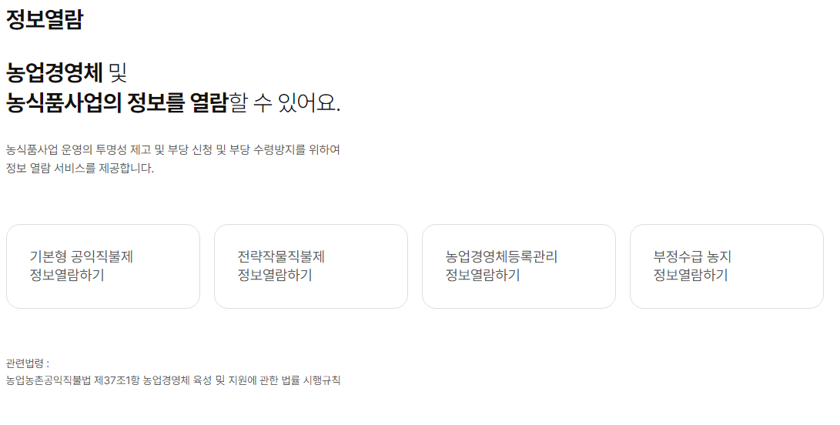
II
기능설명
2.
농식품사업 도우미
정보열람(1)
- 상단 메뉴에서 ‘농업e지 도우미’ → ‘정보열람’ 메뉴를 클릭합니다.
① ‘농업경영체 정보열람하기’를 선택합니다.
(※ 농업경영체 정보열람은 회원가입 후, 권한 신청을 하셔야 확인이 가능합니다.)
①

Slide 11
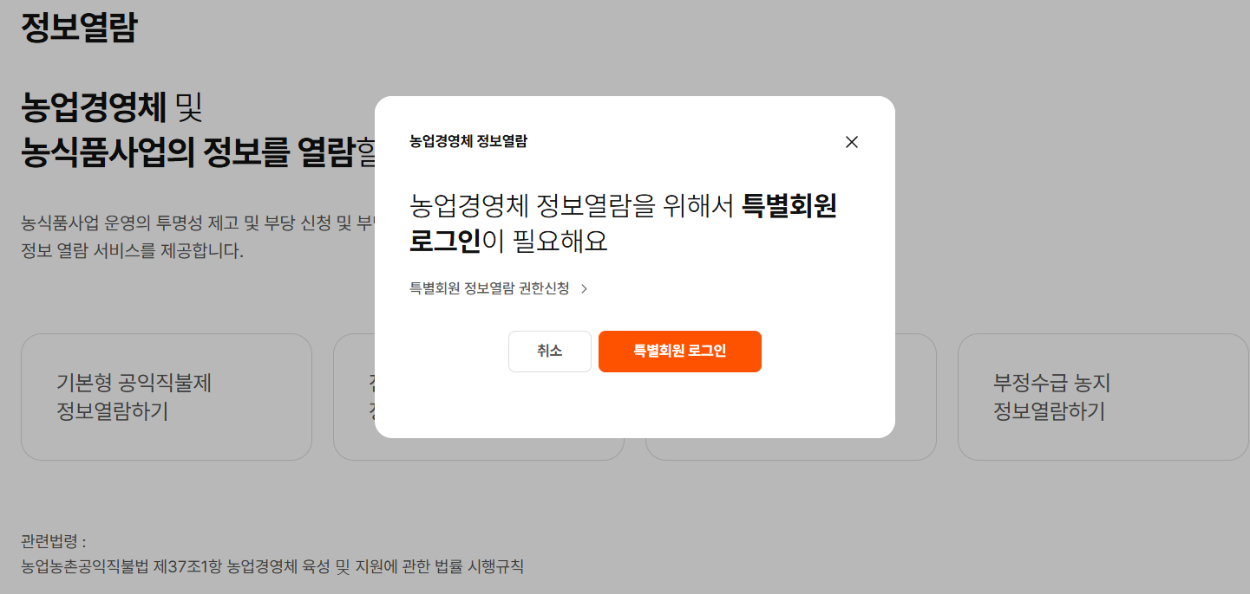
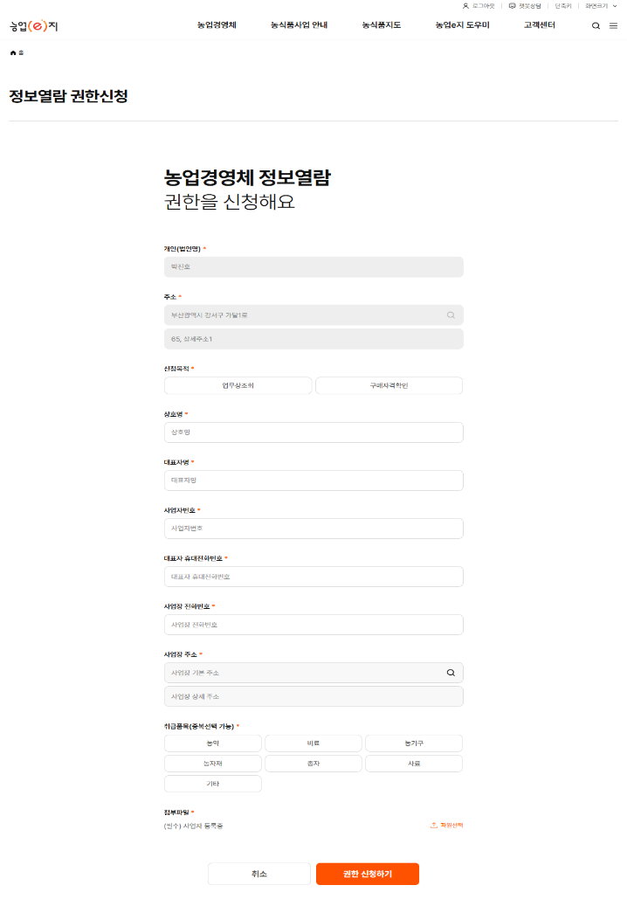
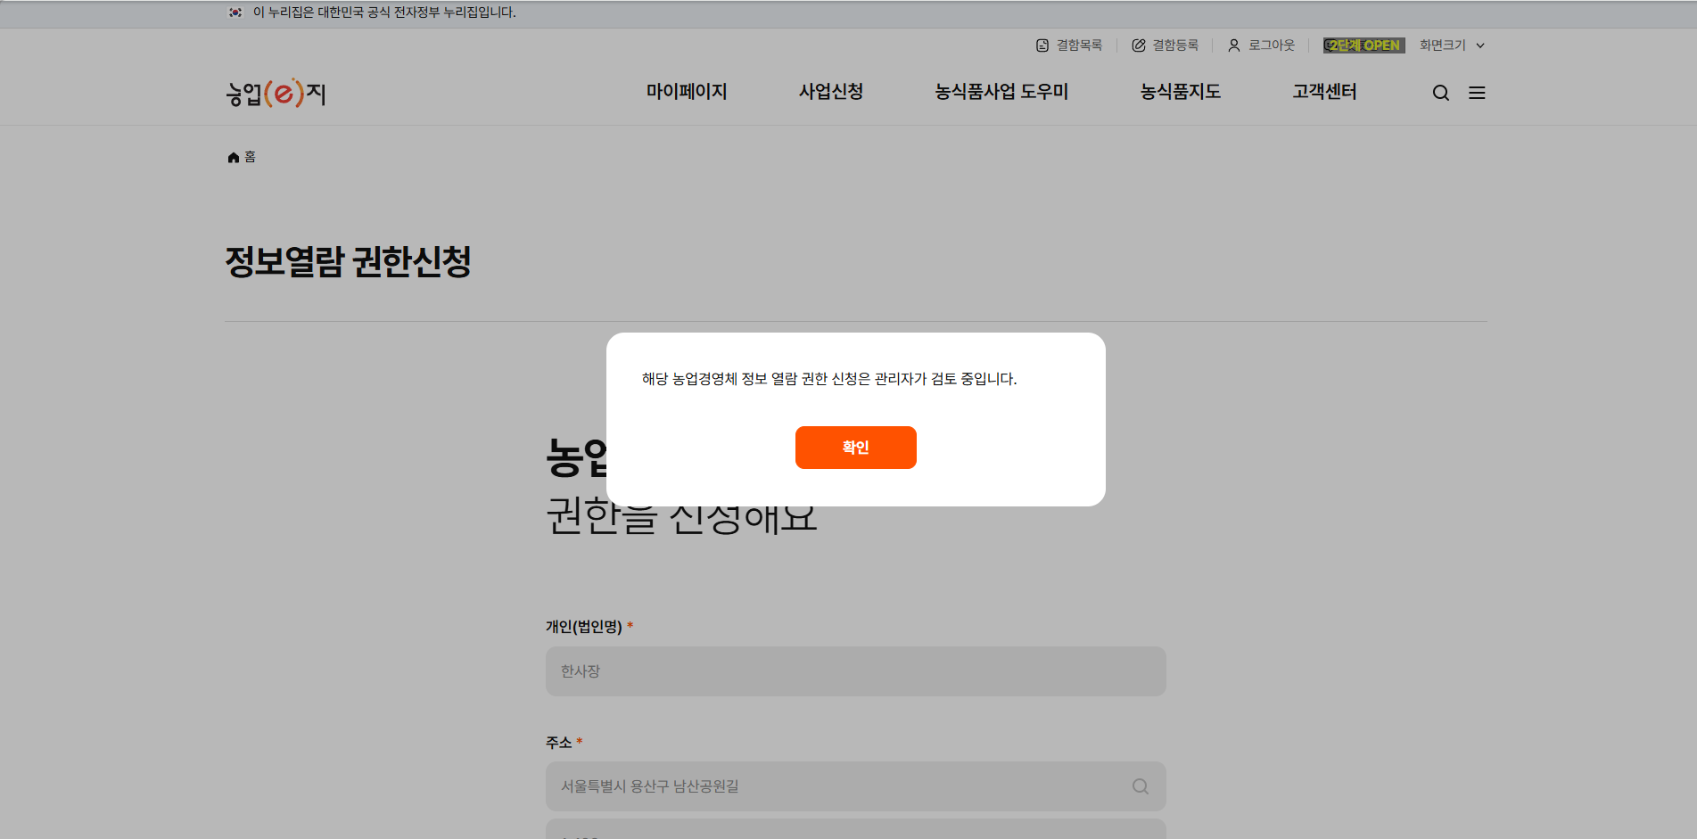
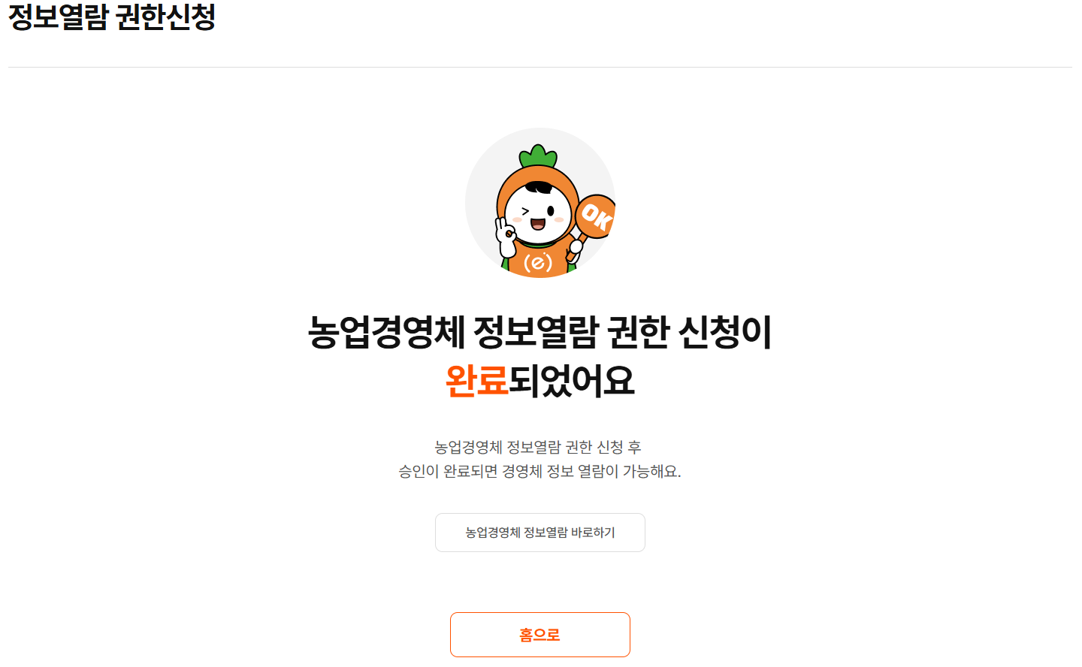
II
기능설명
13.
농식품사업 도우미
정보열람(3) - 농업경영체 정보열람(권한신청)
- ‘농업경영체 정보열람’을 클릭합니다
① 농업경영체 정보열람권한이 없을 경우
권한신청을 안내합니다(미로그인 시 로그인 요청).
② 농업경영체 정보열람 권한을 신청합니다.
(※ 첨부파일은 재직증명서 또는 사업자등록증을 필수로 등록해야 합니다.)
③ 신청 후 관리자 검토 완료까지 대기합니다.
④ 검토가 완료되면 농업경영체 정보열람
권한 신청이 완료됩니다.
②
①
③
④

Slide 12

신청목적 선택, 국가 및 공공기관 종사자는 “업무상조회” 선택
소속기관명 입력
기관 정보 입력
(민간) 대표자 휴대폰번호(010-xxxx-xxxx),
(공공) 신청자 휴대폰번호(010-xxxx-xxxx) 입력
사무실 전화번호(xxx-xxxx-xxxx) 입력
사무실 주소 입력
관련업종 선택, 국가 및 공공기관 종사자는 “기타” 선택
(민간) 사업자등록증, (공공) 재직증명서 첨부

Slide 13
II
기능설명
2.
농식품사업 도우미
정보열람(1)
- 상단 메뉴에서 ‘농업e지 도우미’ → ‘정보열람’ 메뉴를 클릭합니다.
① ‘농업경영체 정보열람하기’를 선택합니다.
(※ 농업경영체 정보열람은 회원가입 후, 권한 신청을 하셔야 확인이 가능합니다.)
①

Slide 14
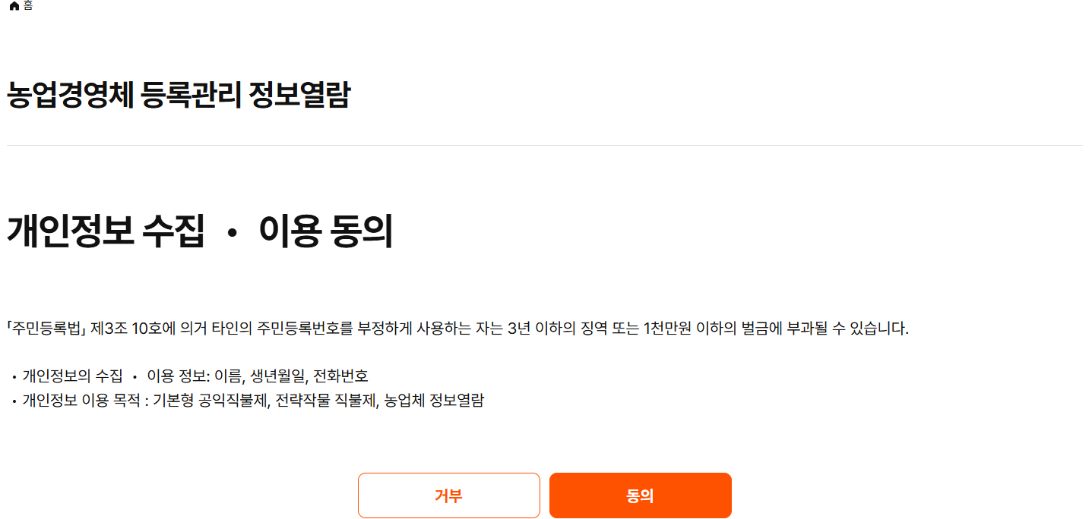
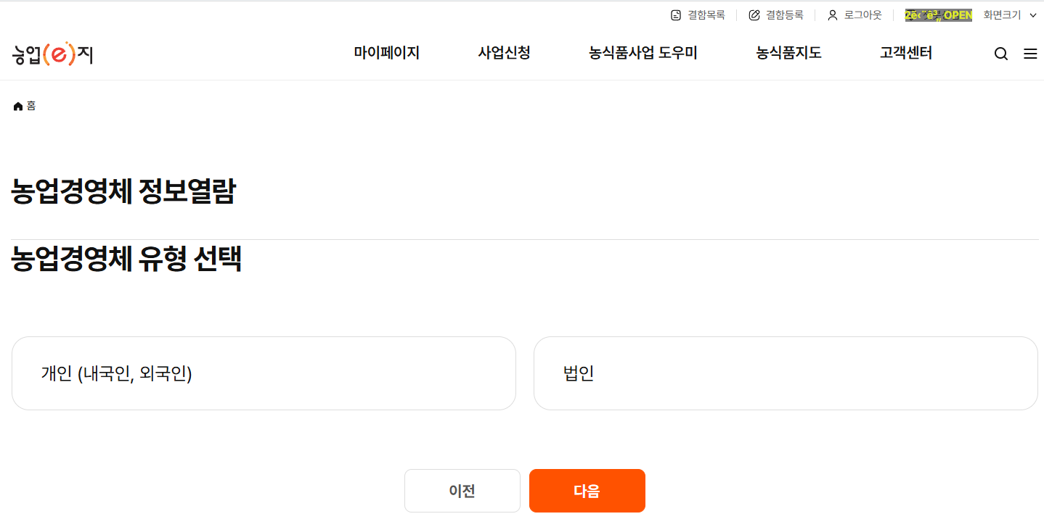
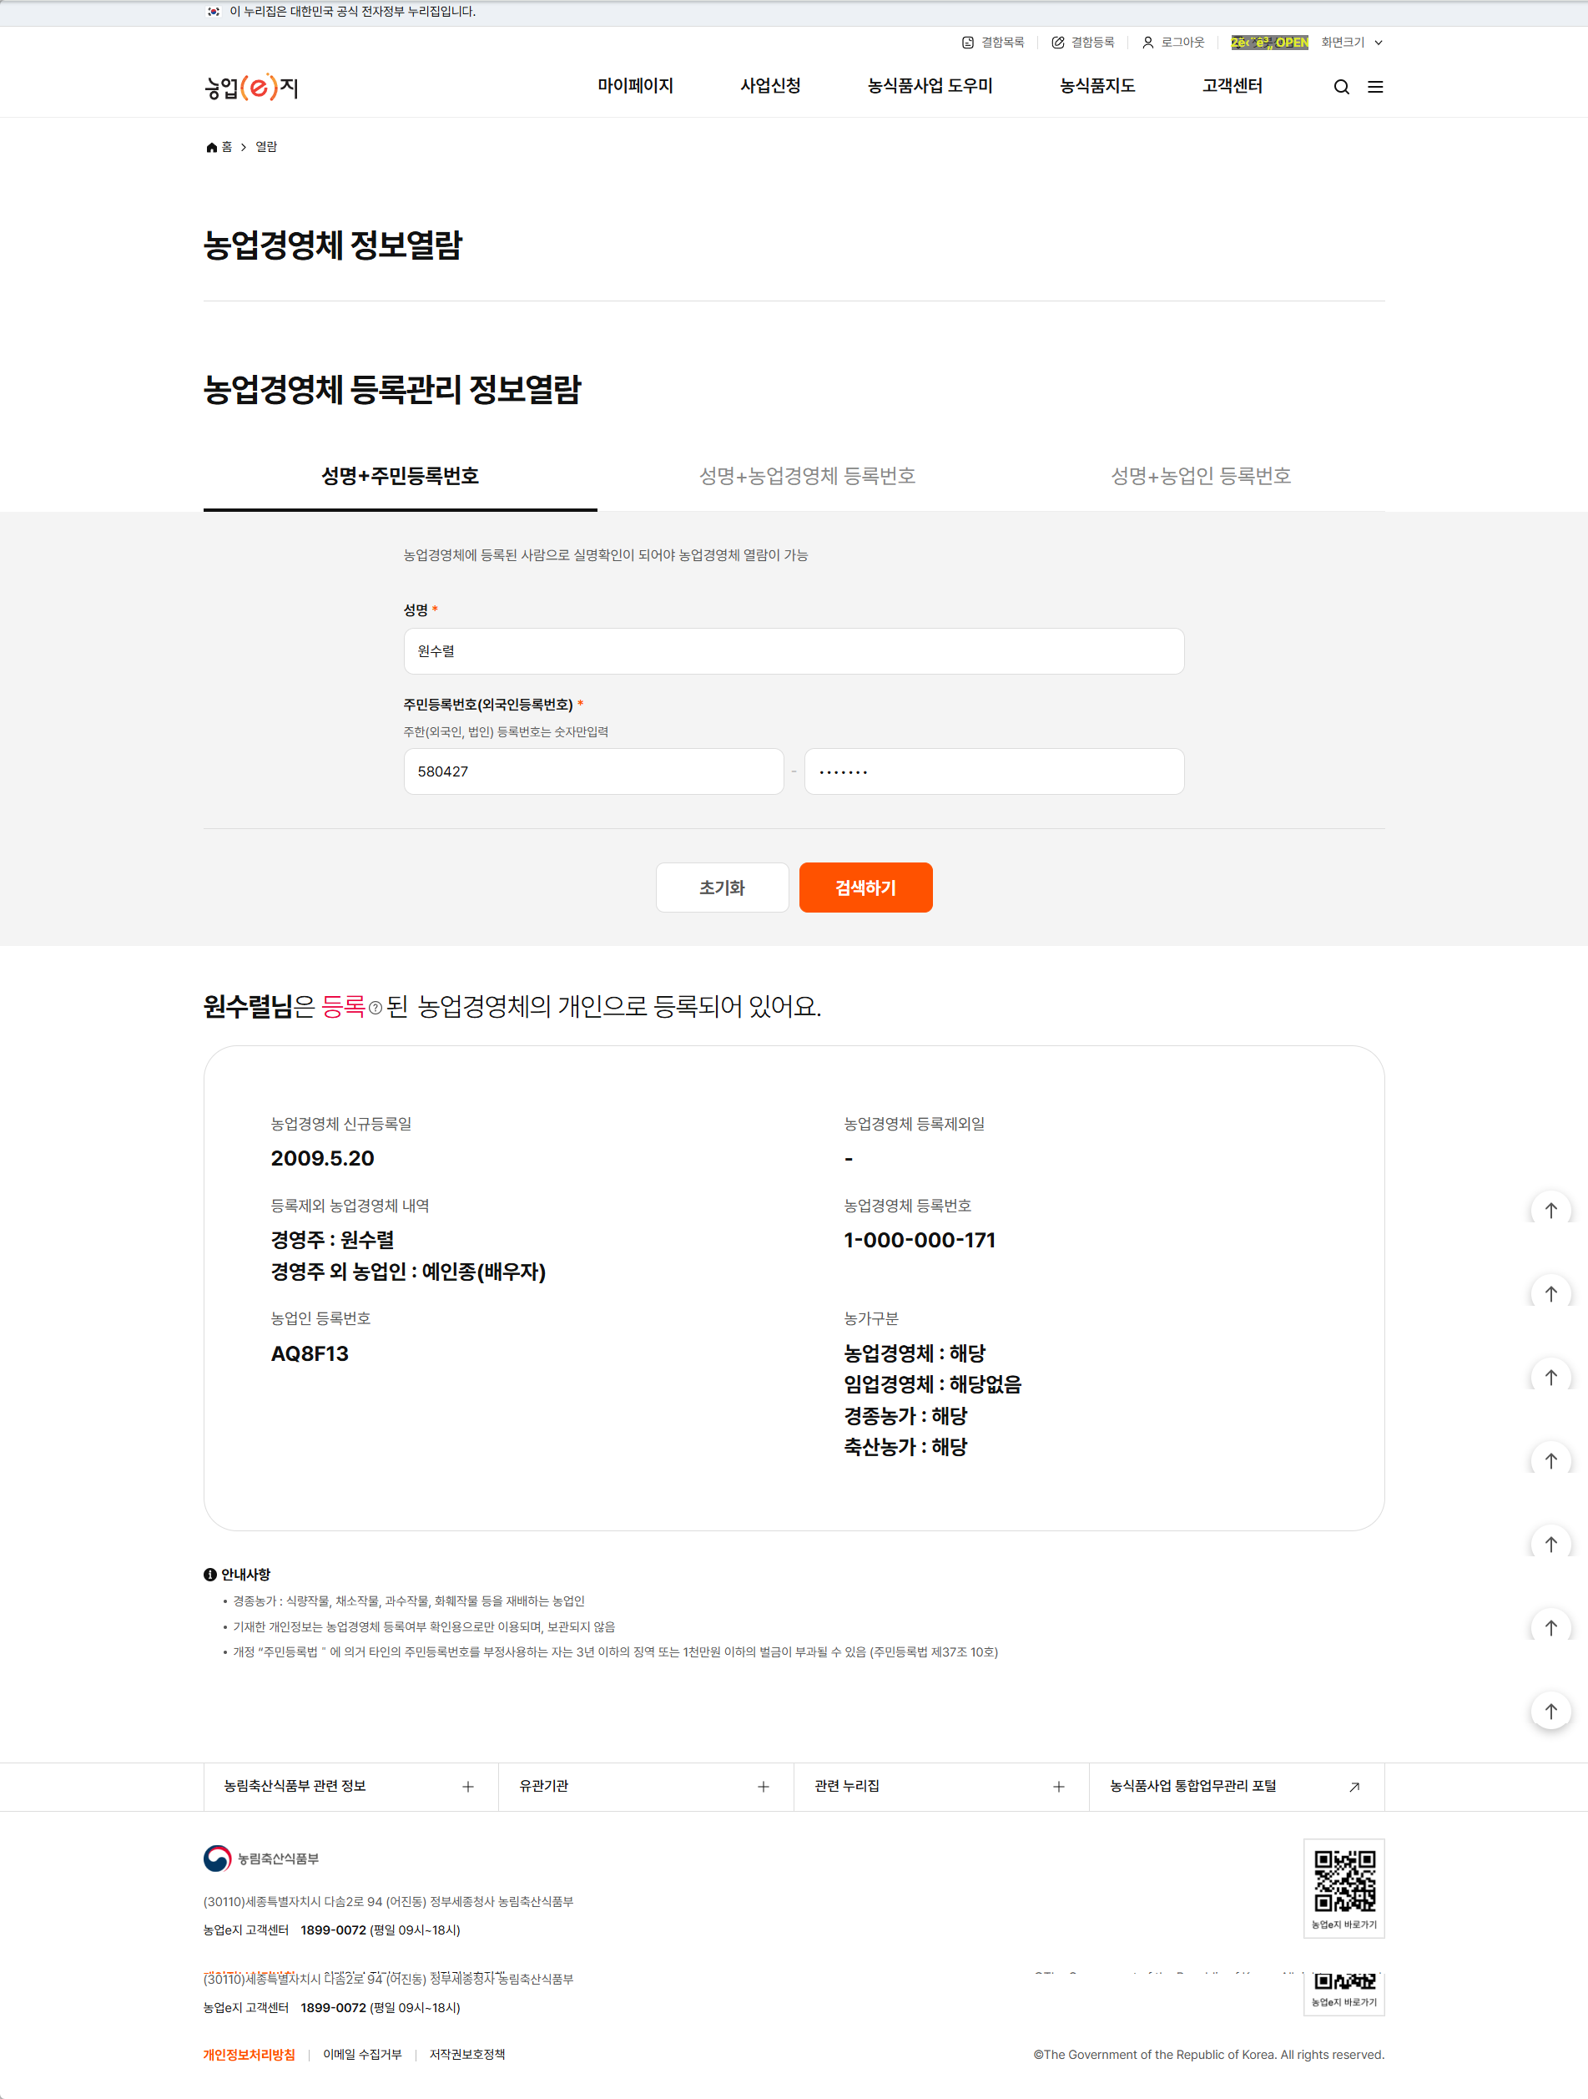
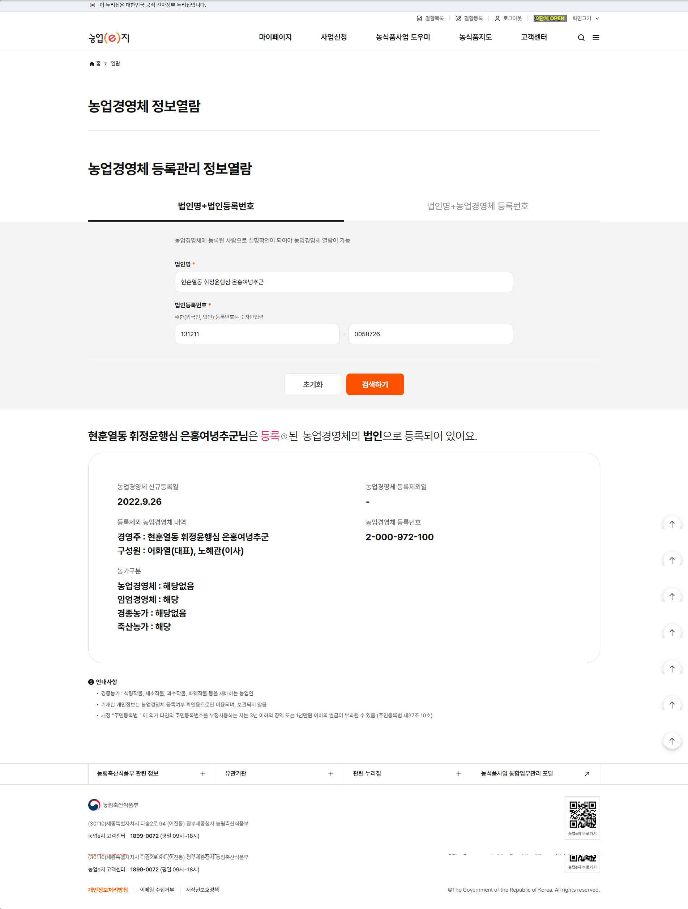
Ⅲ
기능설명
13.
농식품사업 도우미
정보열람(4) – 농업경영체 정보열람
- ‘농업경영체 정보열람’을 클릭합니다.
① 농업경영체등록관리 정보열람을 위한 개인정보
수집ㆍ이용 동의를 합니다.
② 농업경영체 유형(개인, 법인)을 선택합니다.
③ 성명+주민등록번호, 성명+농업경영체등록번호,
성명+농업인등록번호 등을 사용하여 개인 농업경영체 등록정보를 열람합니다.
④ 법인명, 법인등록번호, 농업경영체등록번호를
사용하여 법인 농업경영체 등록정보를 열람합니다.
①
②
③
④

